Slide 1




Kreis Steinfurt
:Kommunale Handlungsmöglichkeiten zum Ausbau Erneuerbarer Energien
25.10.21
Silke Wesselmann
Amt für Klimaschutz und Nachhaltigkeit | energieland2050 e.V.
silke.wesselmann@kreis-steinfurt.de

Slide 2
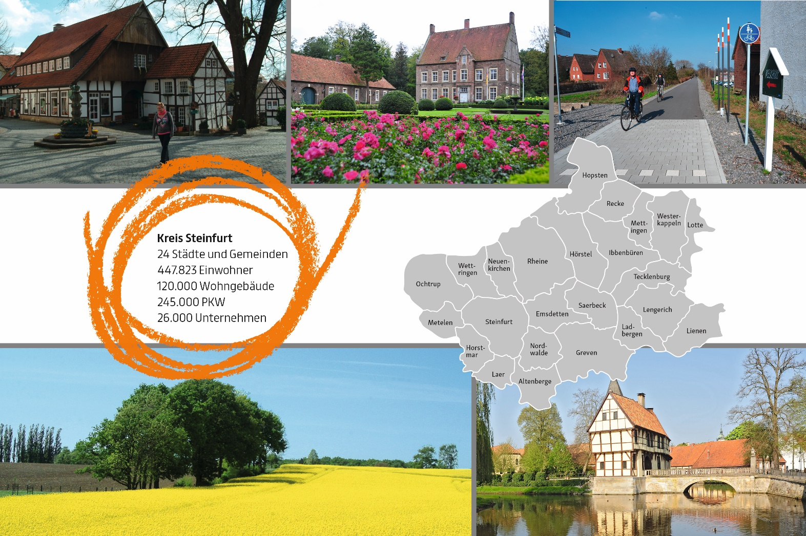

Slide 3


Kommunale Handlungsmöglichkeiten zum Ausbau Erneuerbarer Energie
Was machen wir im Kreis Steinfurt
  Aufbau / Organisation
  Zielgruppen
  Projekt – Beispiele
6 wichtigste kommunale Handlungsmöglichkeiten
Notes:
Was können Sie in Ihrer Kommune bewirken?
Was können Sie von Ihrer K. , Kreis einfordern?

Slide 4
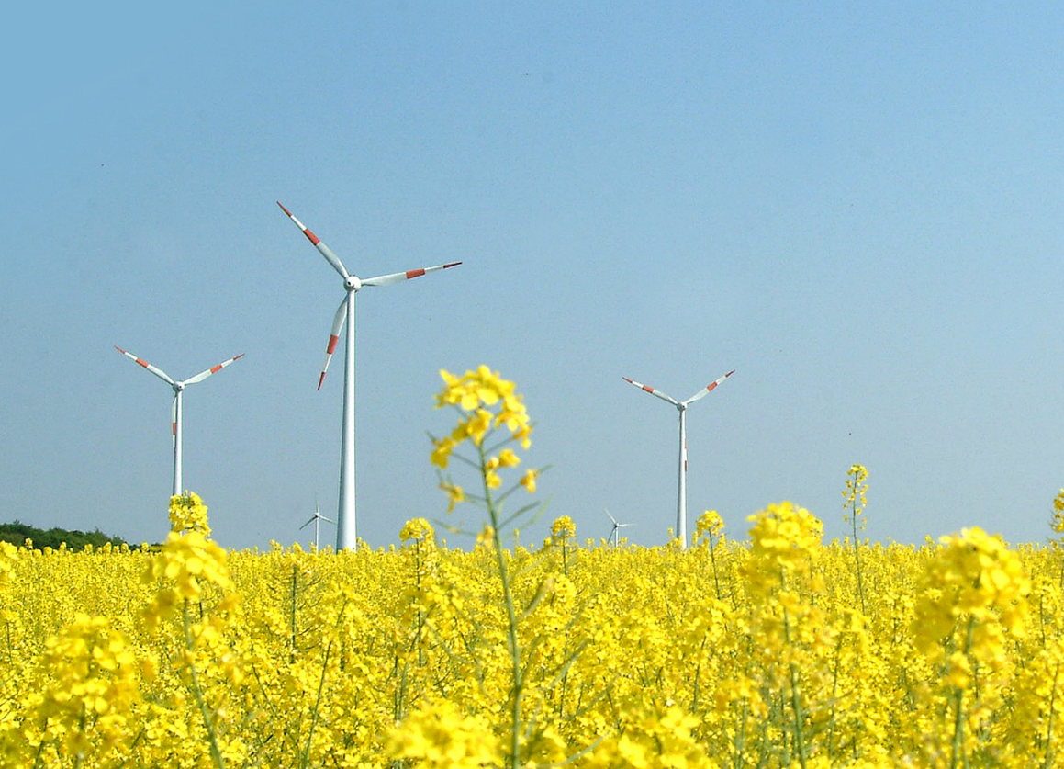
Unser Weg…1999 …2021……….. …2050
Gründung des
Unternehmernetzwerkes
Gründung des
energieland2050 e. V.
LEADER-
Förderung
2007-2013
Klimaschutz-bündnis
IKSK
LEADER-
Förderung
2014-2021
Agenda21-Büro
CO₂-Bilanz
AGENDABÜRO
WIRD AMT
Klimaneutral 2040
Rio de Janeiro 1992
1997
2000
2005
2010
2015
2020
...2050
Energieautarkie 2050
MASTERPLAN
100% KLIMASCHUTZ
MASTERPLAN
Sonne
WIND-
MASTERPLAN
START
HAUS IM GLÜCK
BESCHLUSS NACHHALTIG-
KEITSSTRATEGIE
KREIS STEIFURT

Slide 5


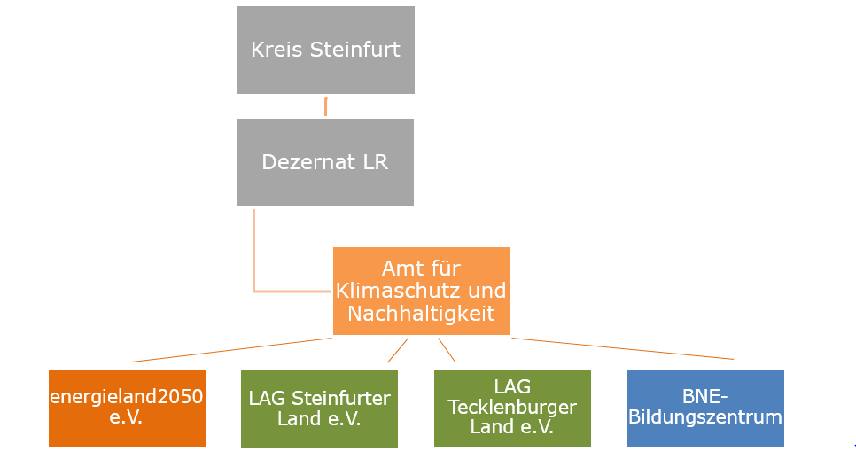
Strukturelle Einbindung

Slide 6
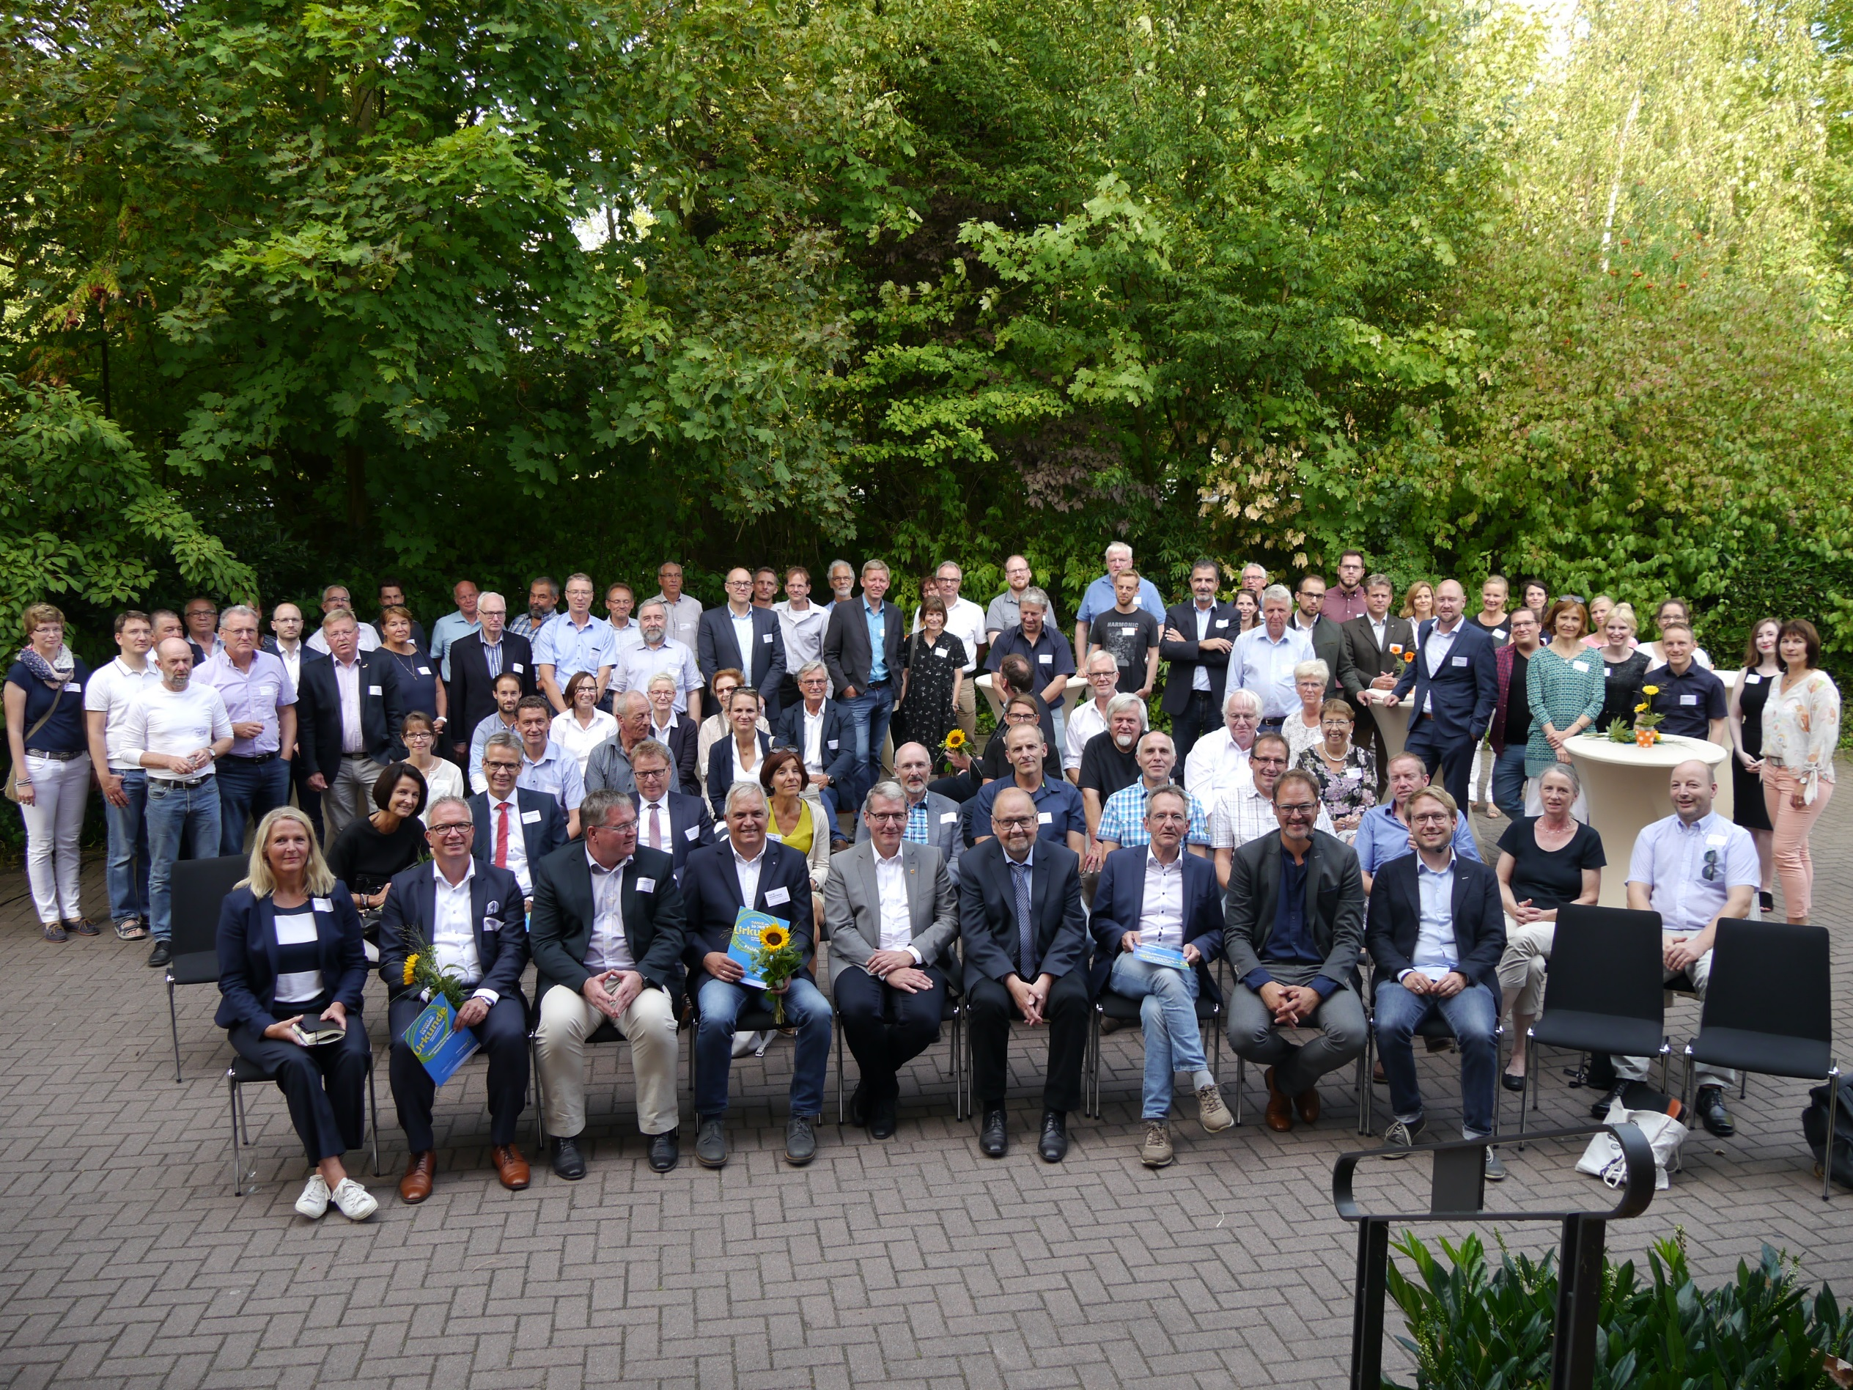



Notes:
12 MA angestellt
Über 80 Unternehmen
Stadtwerke
Energiegesellschaften
Energieberater
Sparkassen, Volksbanken….

Slide 7
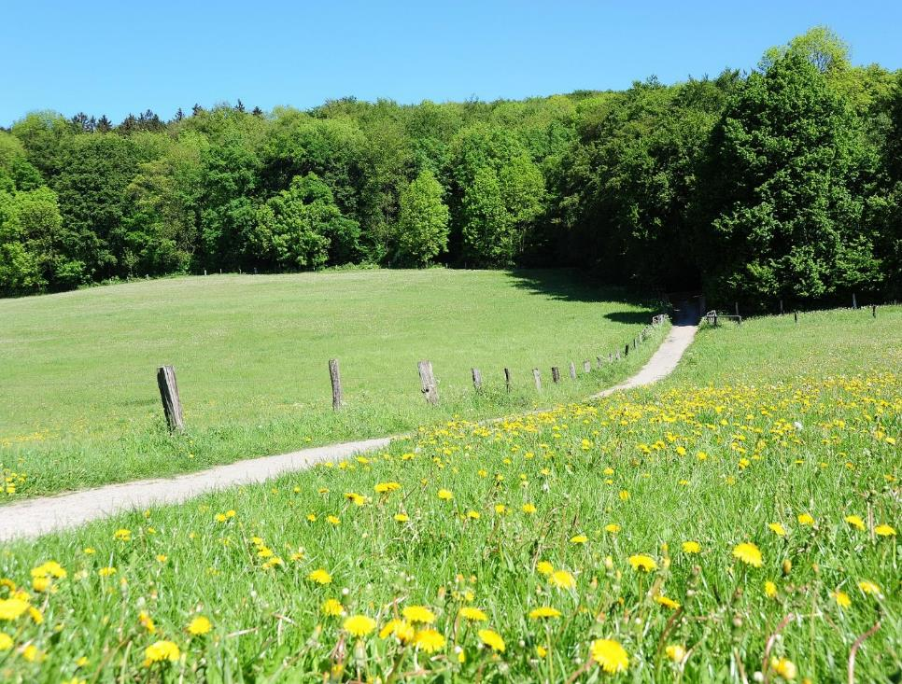
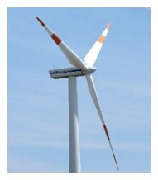

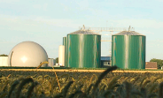

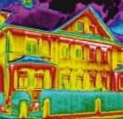



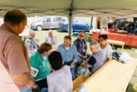

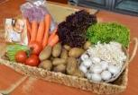
SOLAR
ENERGIE
Unsere
Themen und Handlungsfelder
Klimafolgen
Notes:
In allen Bereichen der Erneuerbaren – Sonne, Wind , Bioenergie–
Elektro- und Wasserstoffmobiltität / klimafr. Mobi ;
Klimafolgenanpassen,
aber auch Energieeffizienz im Gebäudebereich, Ökoprofit
oder haben die regionale Kooperationsszentrum BNE bei uns im Verein

Slide 8
Unsere 3 Zielgruppen

Slide 9

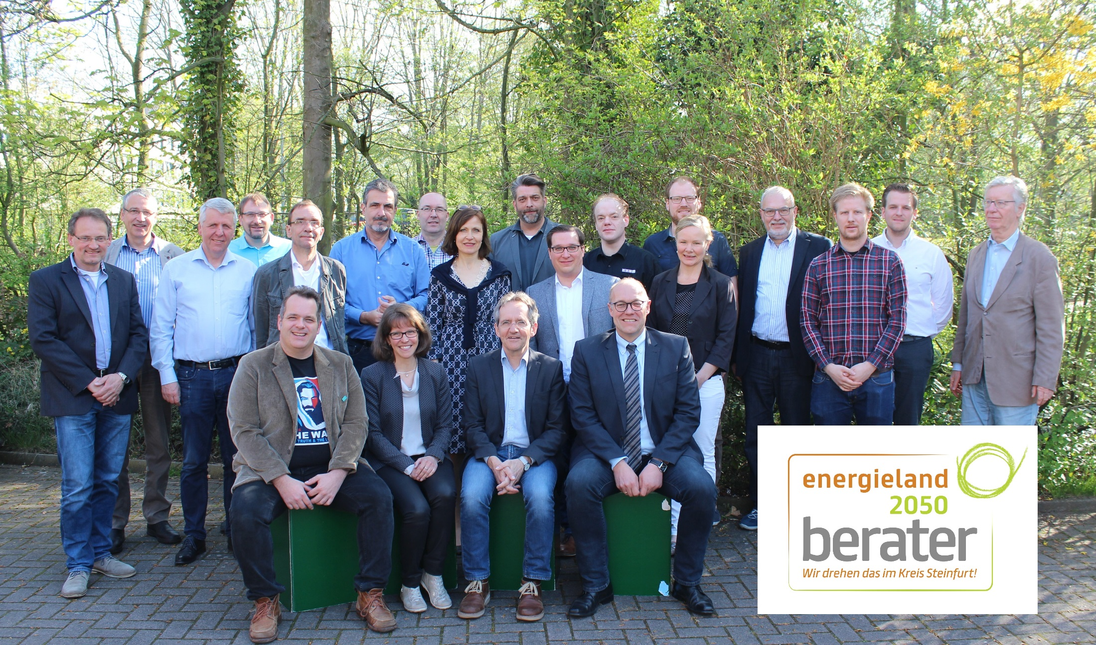
Regionale Unternehmen
Netzwerk
Arbeitsgruppen
Transfer / Veranstaltungen
Zertifizierung / Beratermarke
Qualifikation / Fortbildung
(Forschungs-) Projekte
Notes:
3 Zielgruppen

Slide 10
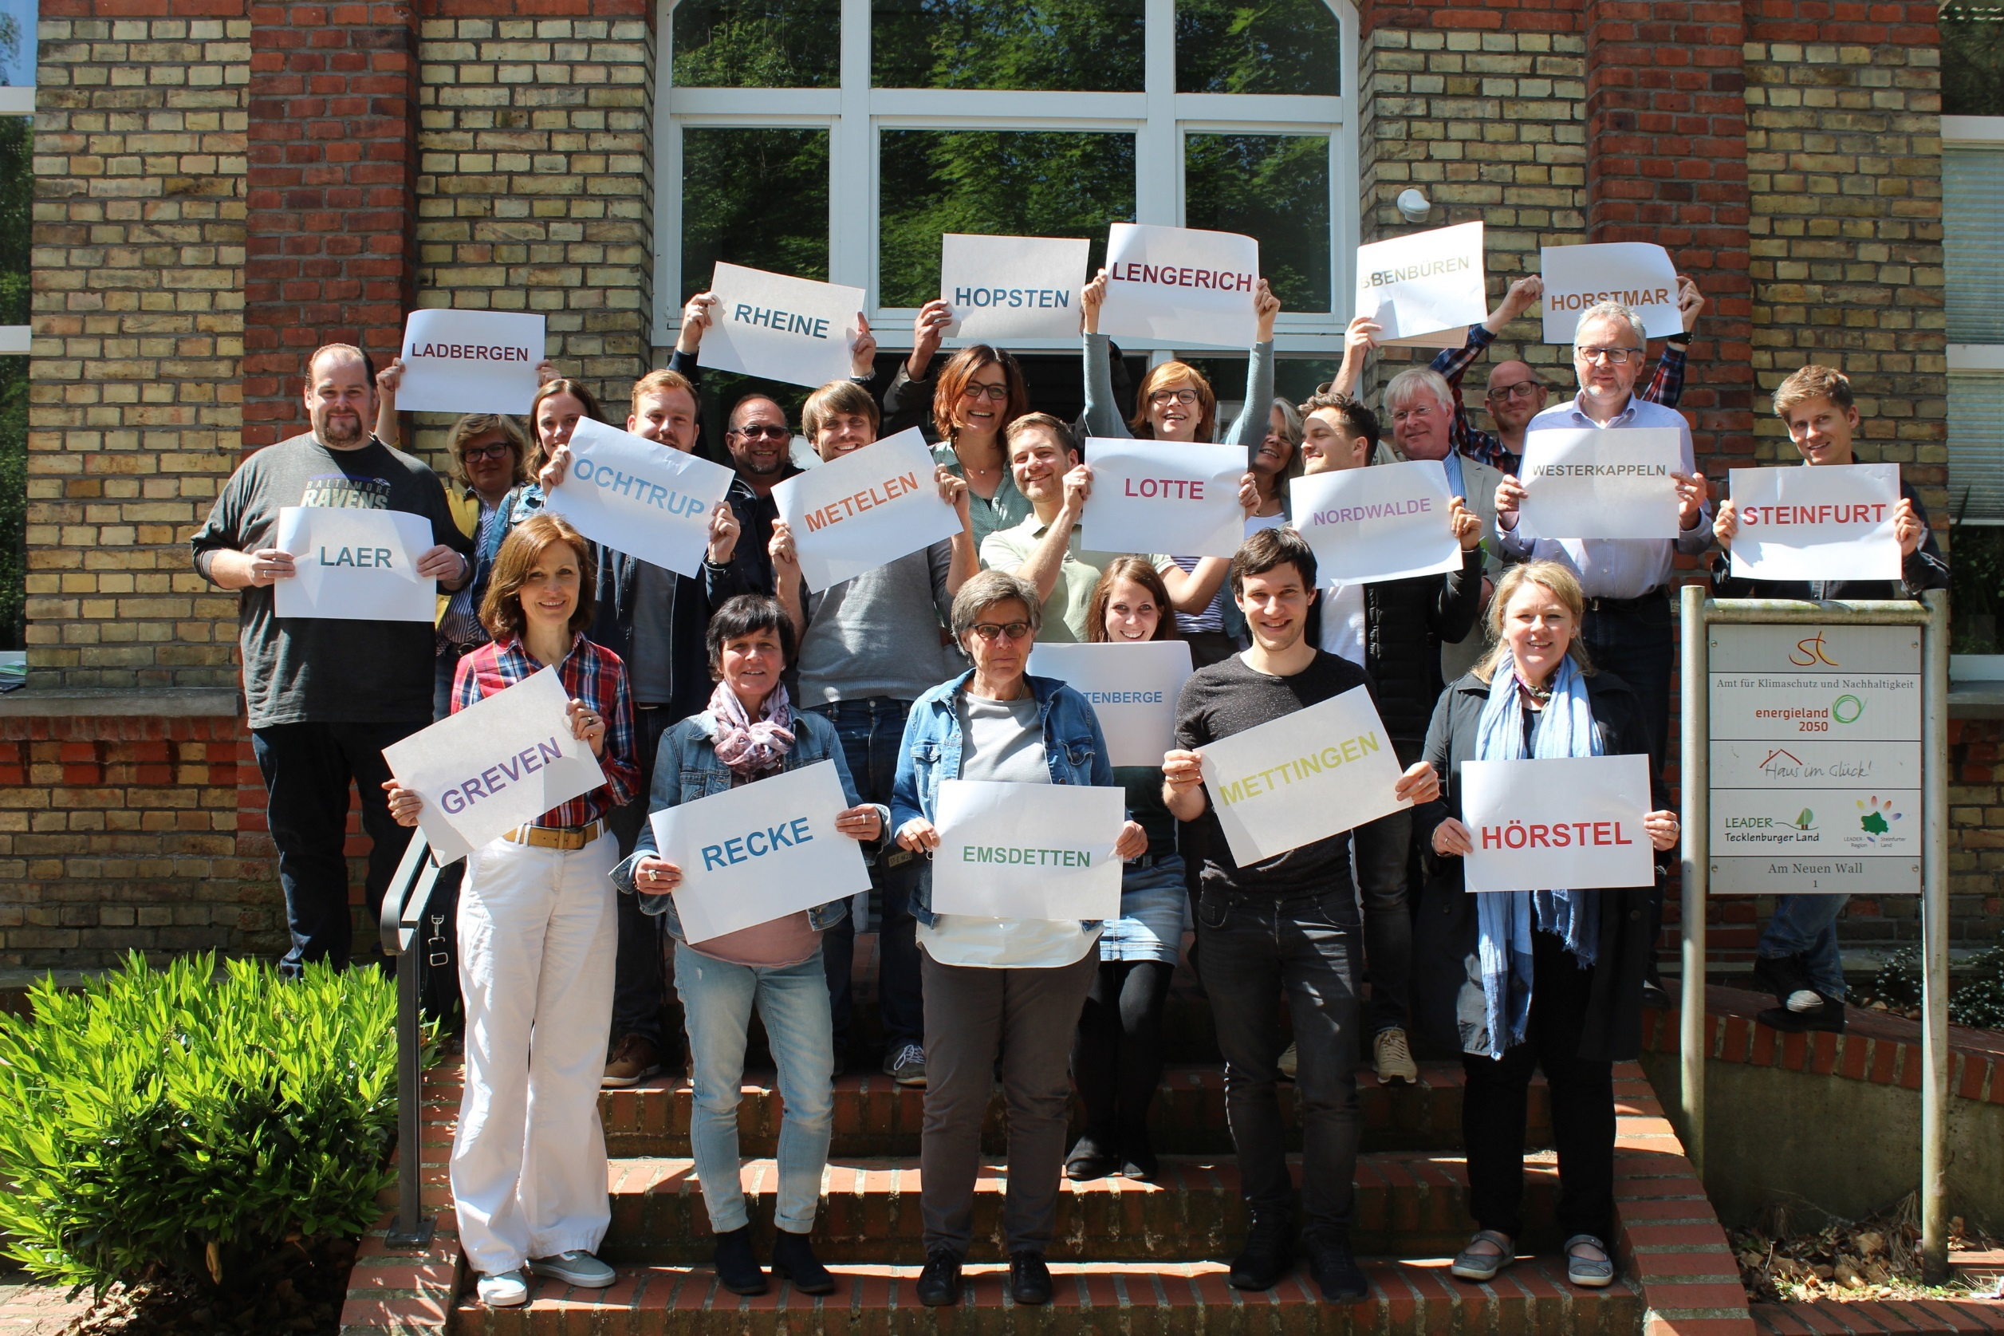

Rund 40 motivierte Mitarbeiter_innen managen im Kreis den regionalen und lokalen Klimaschutz.
Notes:
Viele Profis - Netzwerk der Kommunen

Slide 11

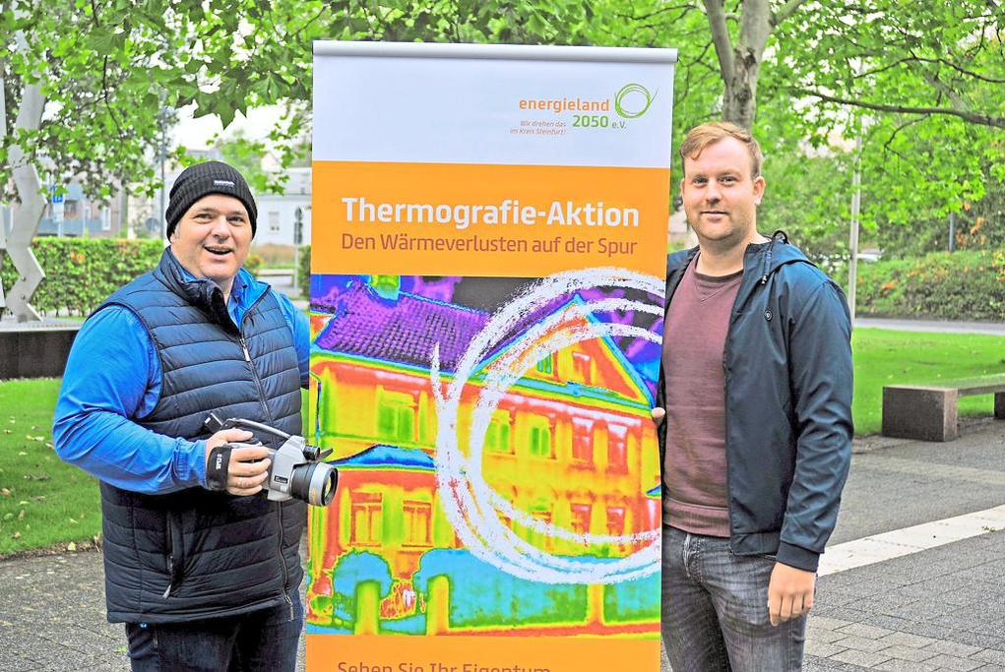
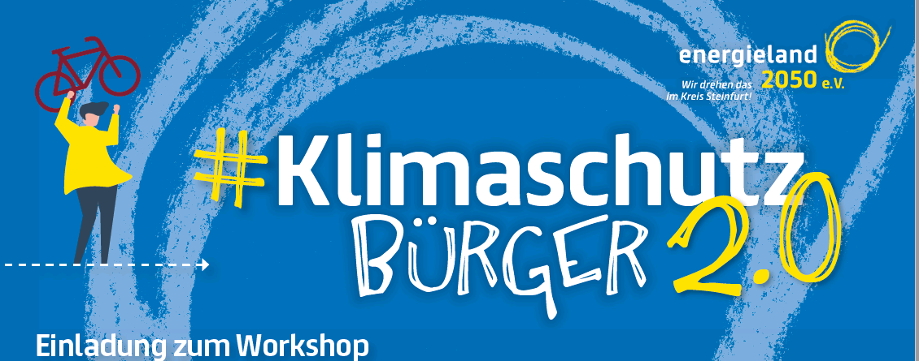
Bürgerinnen und Bürger –
diese sprechen wir meistens
über die Kommunen an
Gebäudesanierung
Erstberatung
Messeauftritte
Kampagnen und Projekte

Slide 12
Projekte – Umsetzung

Slide 13

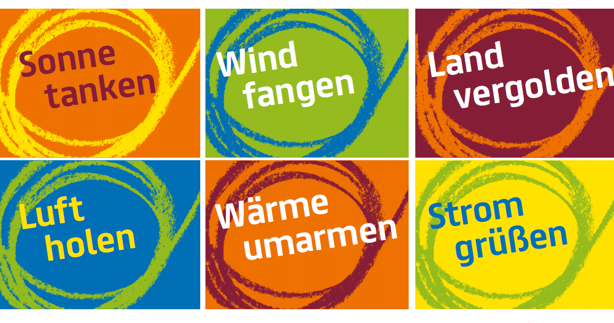
Notes:
Öffentlichkeitsarbeit

Slide 14

Kreis Steinfurt - Land der Bürgerwindpioniere

Slide 15
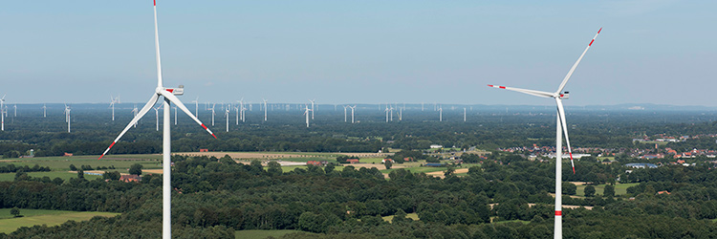
Kreis Steinfurt – bekannt für erfolgreichen Bürgerwind
Notes:
Etwa 540 MW installierte Leistung
Etwa 1,1 TWh /a Stromerzeugung aus Windkraft
306 WEA
Knapp 40 % des benötigten Strombedarfs im Kreisgebiet

Slide 16
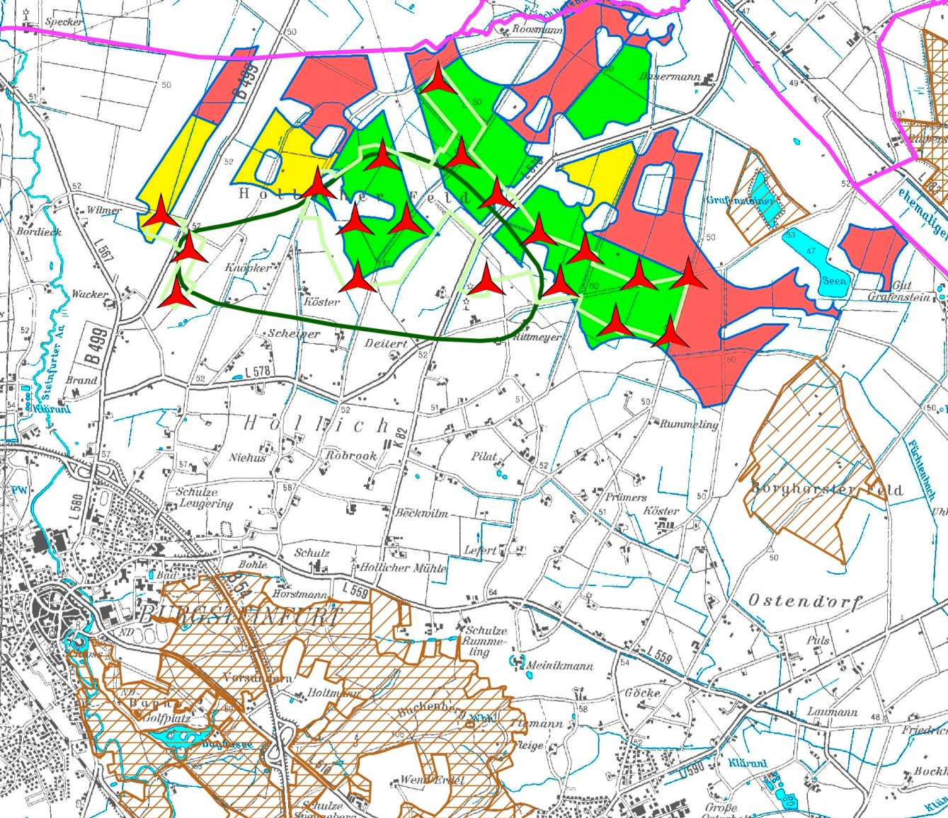

Seit 2010…..Windmasterplan
2010/2011:
Ermittlung Windpotenzialflächen
2011:
Entwicklung Leitlinien Bürgerwindparks
2012:
Einrichtung Servicestelle Windenergie
2012:
Runder Tisch Windenergie

Slide 17
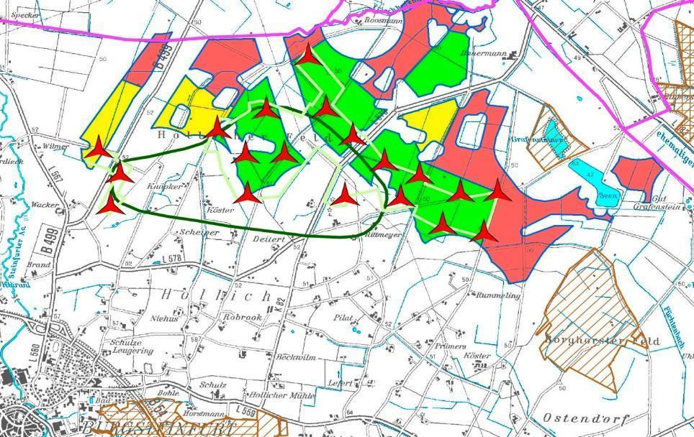
Windpotenzialanalyse/
Ampelkarte / Aktualisierung 2020
hohes Risiko
mittleres Risiko
geringes Risiko

Slide 18


Leitlinien Bürgerwind
Beteiligung aller Gruppen im Umfeld
Faire Teilhabe der nicht direkt profitierenden Flächeneigentümer
Keine Mehrheitsbeteiligungen
Geringe Mindestbeteiligung ab 1.000 €
Kooperation mit regionalen Landwirten, Stadtwerken, Kommunen
Kooperation mit regionalen Sparkassen und Volksbanken

Slide 19
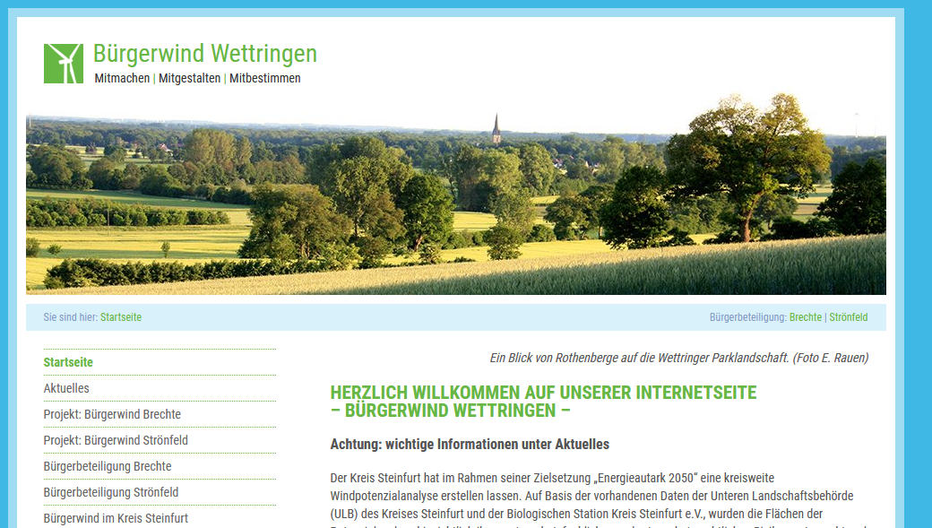
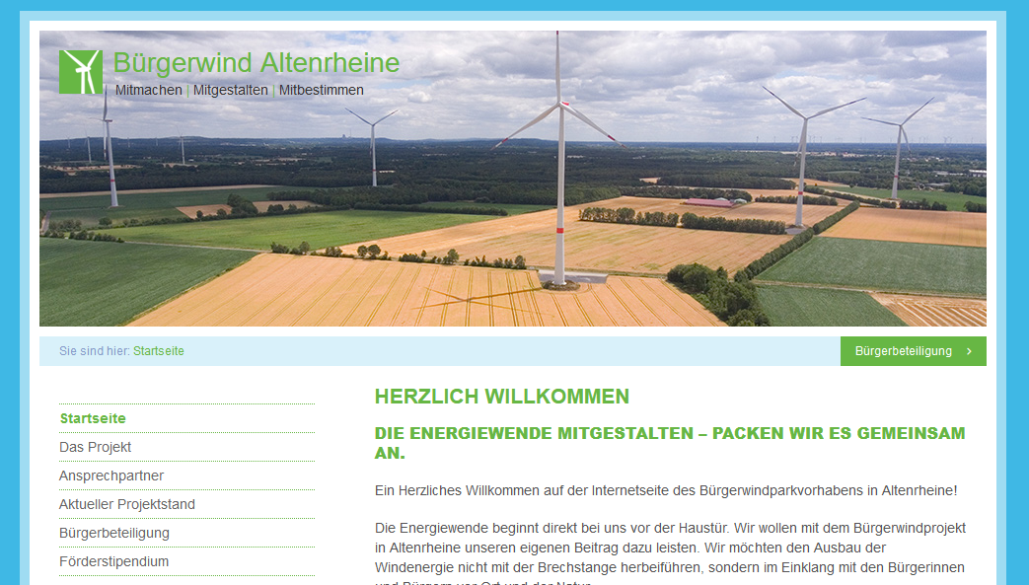
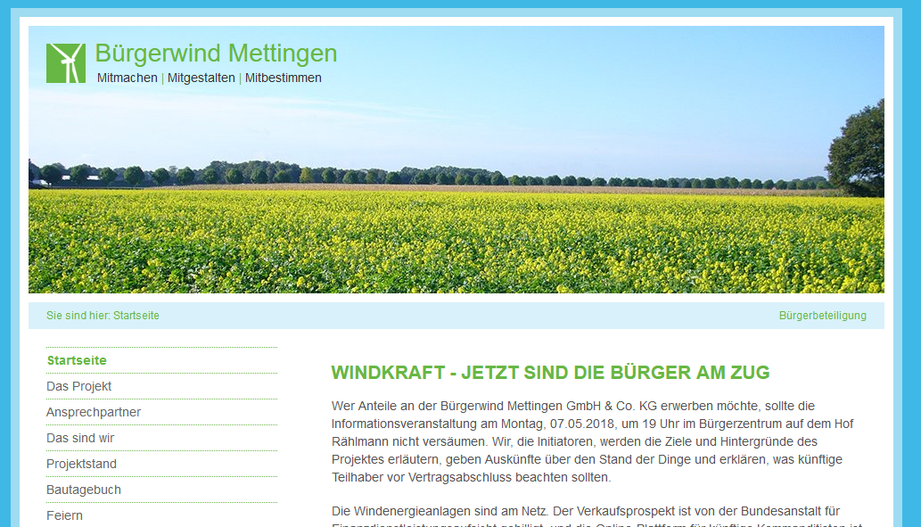
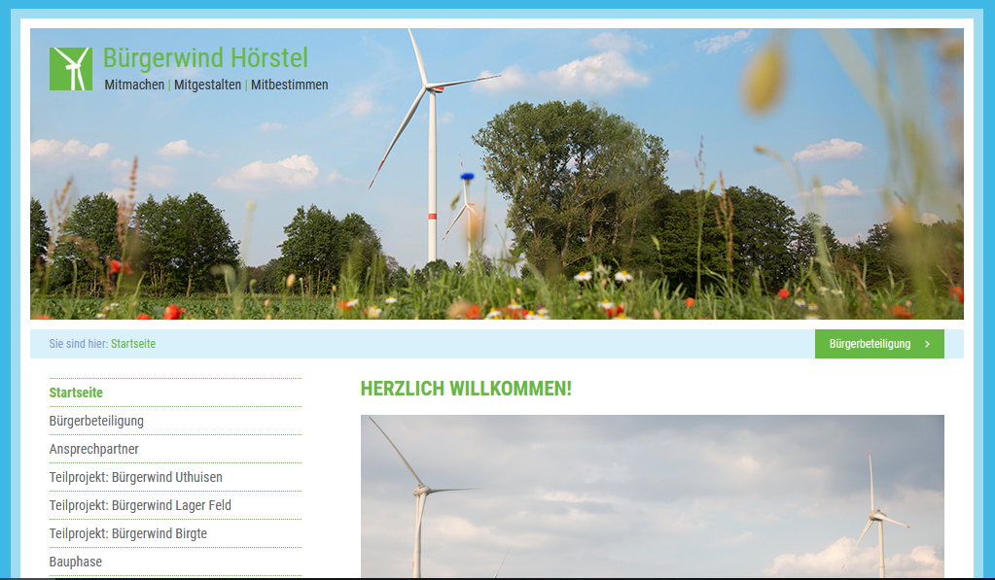
Bürgerwindpraktiker beraten bei der Gründung von Bürgerwindparks

Slide 20
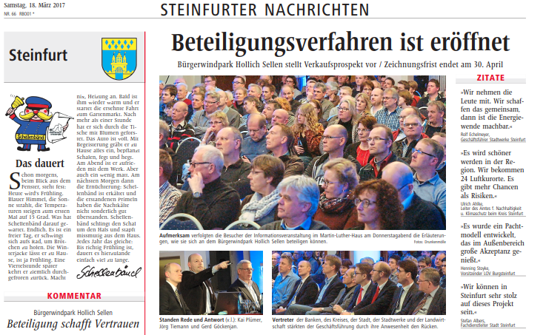

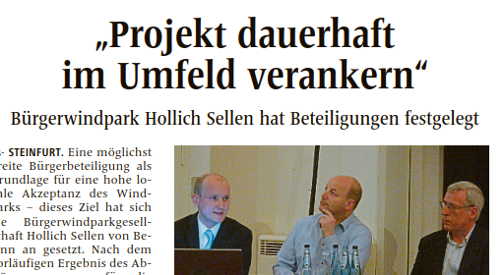
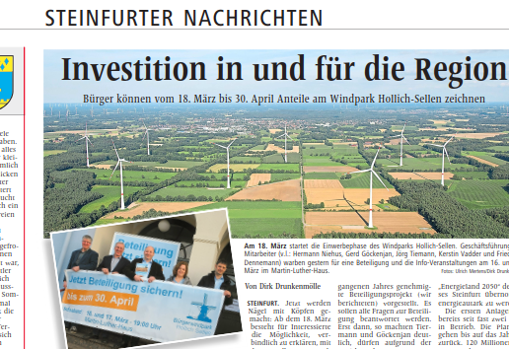
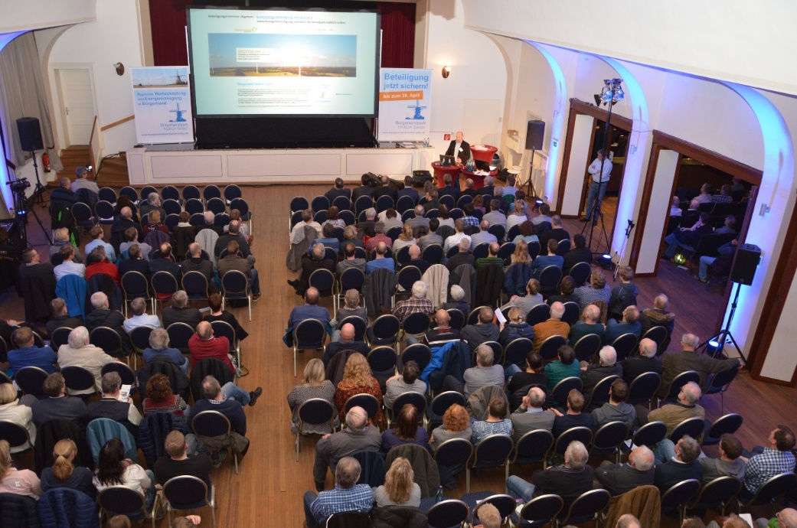
Bürgerinteresse übersteigt das Angebot
Notes:
Bürgerwindpark Hollich Sellen GmbH & Co. KG
80 Mio. € investiert 15,5 Mio. € EK
820 Kommanditisten (2017)
16 WEA

Slide 21
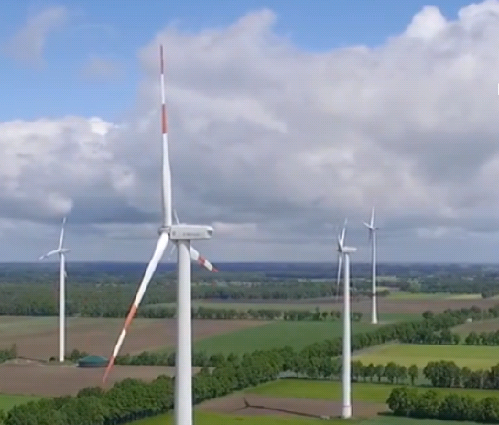
Anzahl Bürgerwindparks
132 Anlagen mit einer Leistung 327 MW
Rund 4.000 Kommanditisten

Slide 22


Windenergie - für grünen Wasserstoff

Slide 23

Sonnenenergie und Elektromobilität

Slide 24

Herausforderung E-Mobilität
Konzept Ladesäulen und E-Mobilität
2018

Slide 25
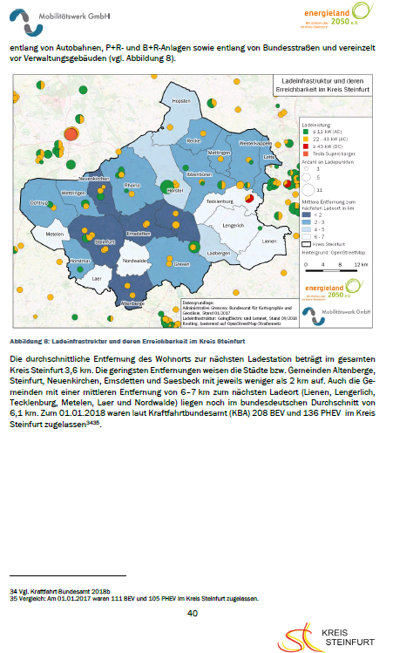
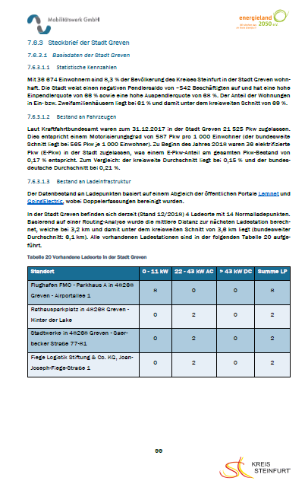
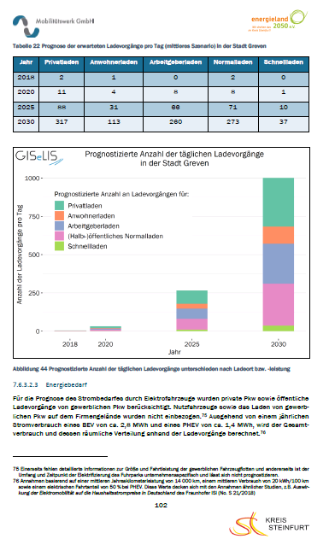
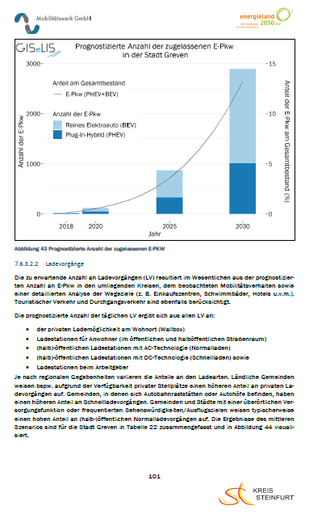
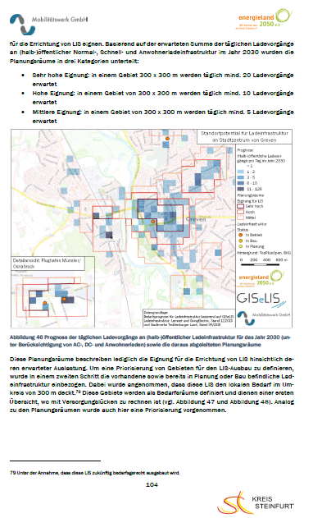
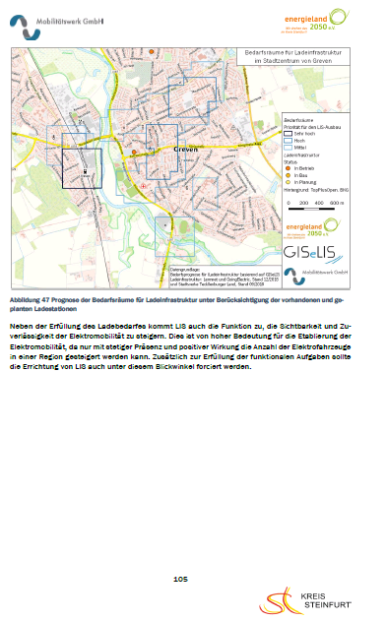
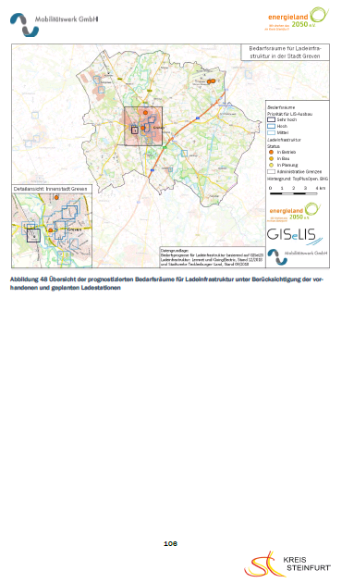
Ladesäulenkonzept / E-Mobilität
Für den Kreis
Steckbriefe für alle 24 Kommunen
Notes:
Hier beispielhaft für Greven – Prognose zur Anzahl E-Autos, zu Anzahl Ladevorgängen im ö Raum, Entfernungen zu wichtigen Punkten, Karten mit Empfehlungen / Suchräumen

Slide 26

Servicestelle Sonnenenergie
mehr als 500 Beratungen pro Jahr
Entwicklung von Leitfäden zur Errichtung neuer PV-Anlagen für Privateigentümer, Unternehmen und Kommunen
Online-Seminare und Live-Talks
Kinderbuch

Slide 27
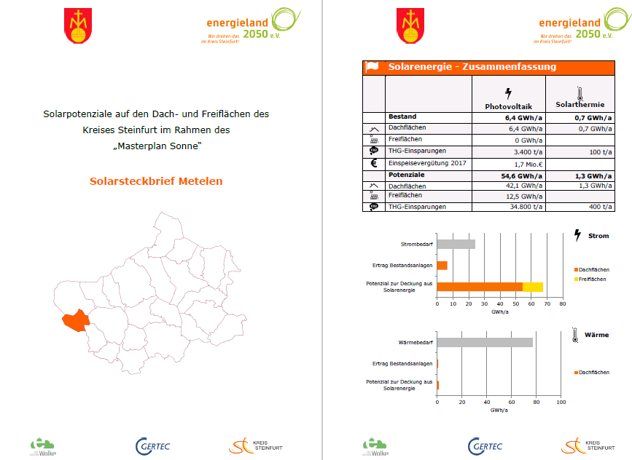
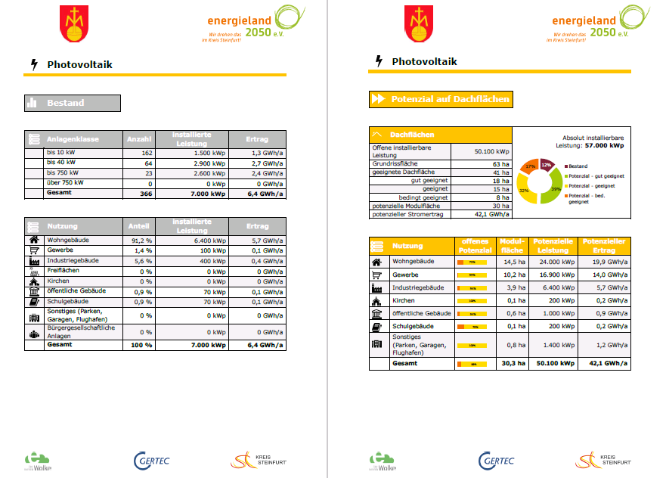
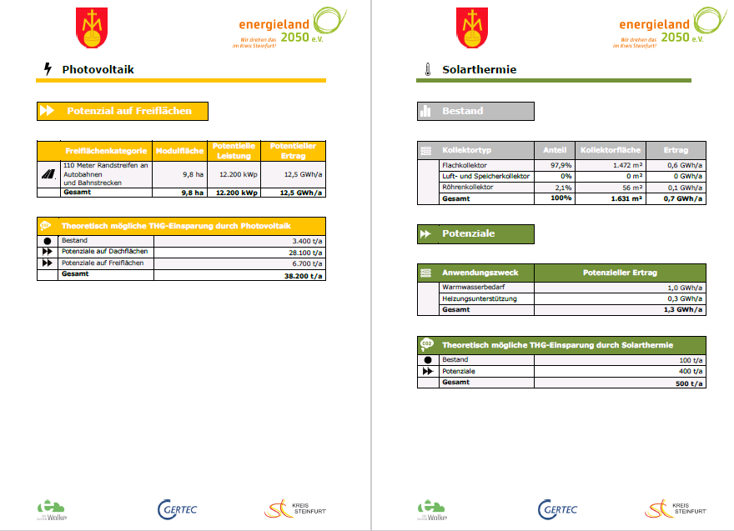
Potenziale Sonnenenergie
24 + 1 Einzelsteckbriefe
Notes:
TOP 4 / V.

Slide 28
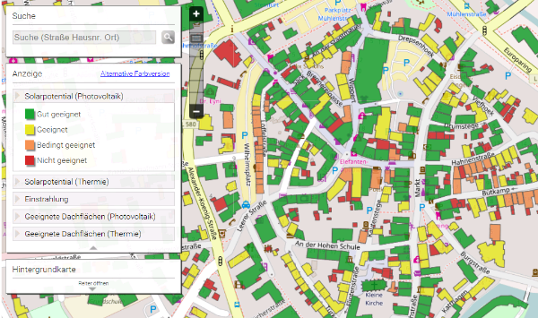
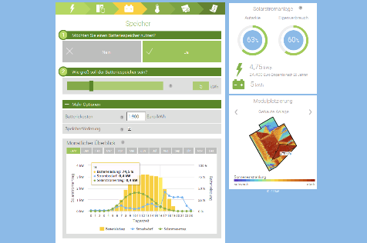
Solardachkataster
(plus Gründach)

Slide 29

Quartiersmanagement

Slide 30
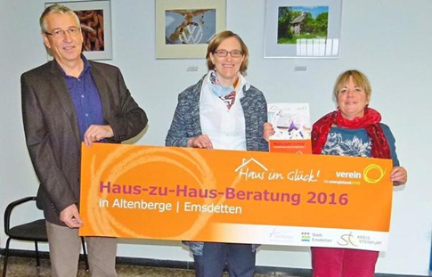
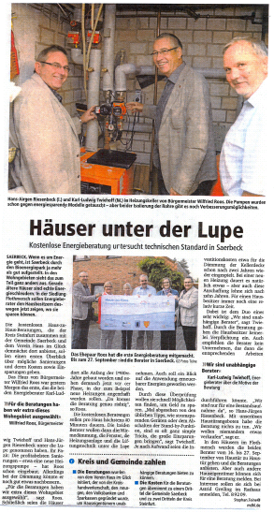
Kampagne
Haus-zu-Haus-Beratung

Slide 31
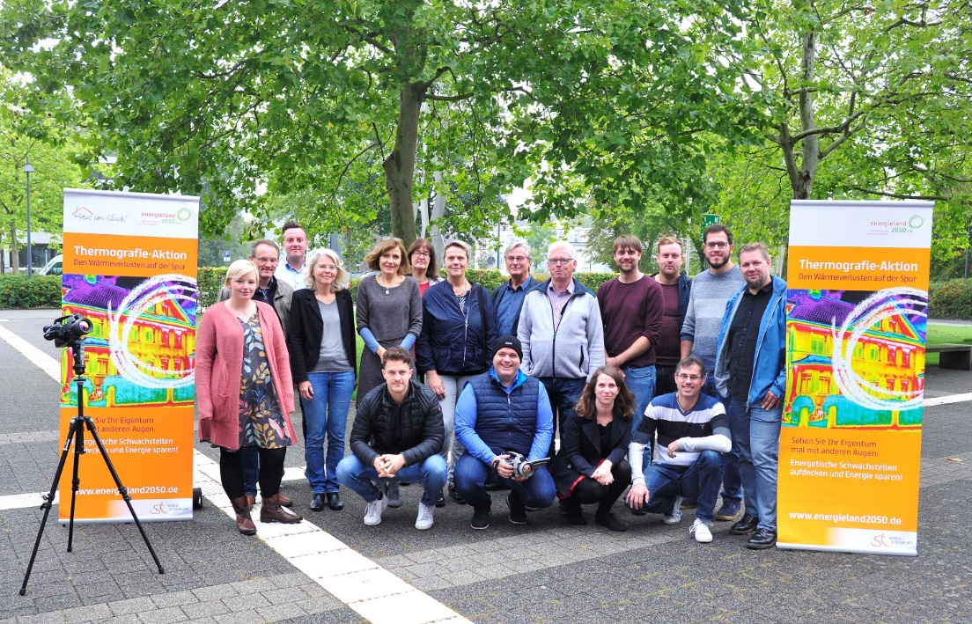
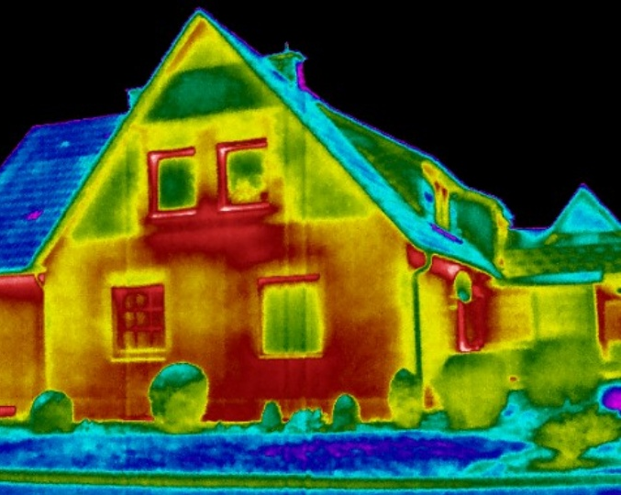
Thermografie - Kampagne
Notes:
Angebot von Haus im Glück und allen kreisangehörigen Städten und Gemeinden:
Gemeinsame Öffentlichkeitsarbeit und
Informationsveranstaltungen
Rahmenvereinbarung mit Thermografen
Kosten: 145 € für freistehendes EFH
Bestandteile der Thermografie-Aktion:
Einführungs- und
Abschlussveranstaltungen
Aufnahme von 4-6 Wärmebildern
Thermografie-Bericht
Auswerte-Veranstaltungen

Slide 32
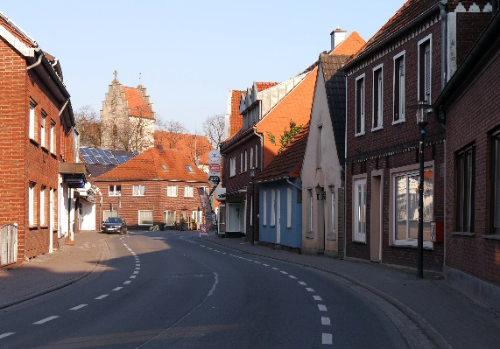
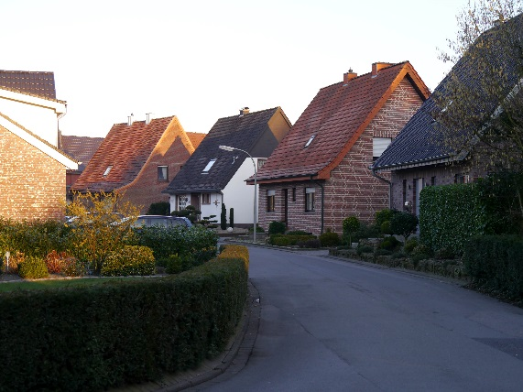
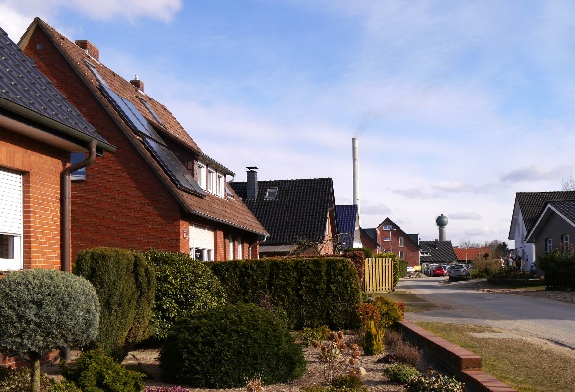
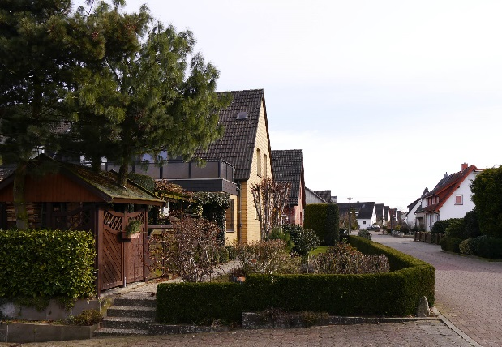
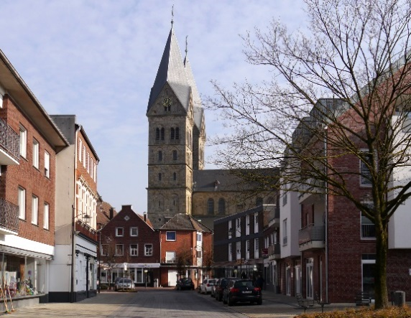
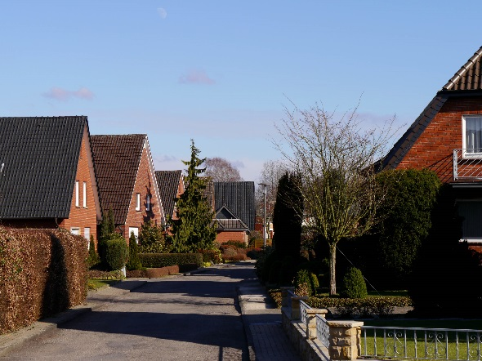
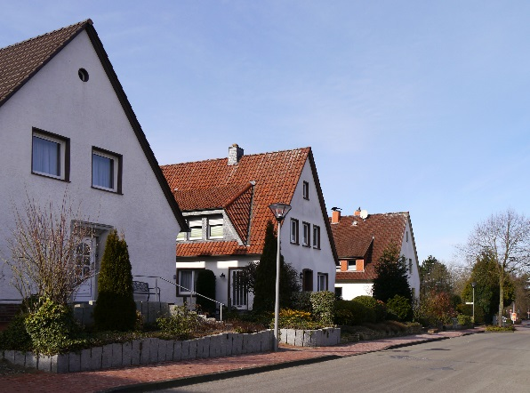
Schwerpunkt Quartiersmanagement
„Sieben auf einen Streich“- KfW 432

Slide 33

Energetisches Quartiersmanagement
KfW 432 -Quartiersmanagement
Derzeit 8 Kommunen im Sanierungs- bzw. Quartiersmanagement beteiligt
„Kümmerer vor Ort“ installiert
(telefonische) Beratungsleistungen sowie Online-Vorträge zu den Themen Dämmung, Energieberatung, Heizung
Beratungsleistungen zu den Themen
    Fördermittel
    Energetische Gebäudesanierung
    Einsatz erneuerbarer Energien
    Energieeinsparung

Slide 34
Wie wollen wir wohnen?
Projekt LebensRäume
Forschungsprojekt „Wie wollen wir in Zukunft wohnen?“
Individualberatungen für Hausbesitzer 50+; derzeit Evaluation durch wissenschaftliche Projektbegleitung
Handreichungen für interessierte Kommunen erstellt
Digitale Abschlussveranstaltung des Projektes am 11.12.2020

Slide 35

Beteiligung und Teilhabe!

Slide 36



Bürgerwind
Notes:
Masterplan in „“
Wir haben Akteure unterstützt

Slide 37





Austauschtreffen zu unterschiedlichen Themen
Klimakochkurse
KLIMASCHUTZBÜRGER
Energieberatung
Spritsparfahrtraining
Notes:
Öffentlich werden durch „schöne Projekte“#
Der „Vorteil“ kann auch nicht monetär sein

Slide 38

regionale Projekte direkt finanziell unterstützen über den CO₂-Kompensationsfonds
Kommunen, Unternehmen sowie Privatpersonen können nicht vermeidbare Treibhausgasemissionen rechnerisch ausgleichen
Kompensation oder Klimaspende möglich
Unterstützung von regionalen Projekten mit den Zielen Emissionen vermeiden / natürliche Senken aufbauen

Slide 39

Crowdfunding für regionale Projekte
Beispiel LK München

Slide 40

Teilhabe ermöglichen –Bürgerenergiegenossenschaft (in Gründung)
Ziele:
Ausbau EE (Freiflächen PV, Beteiligung Wind)
Angebot für alle Bürgerinnen und Bürger
Akzeptanzförderung
Niedrigschwelliger Einstieg

Slide 41


Regionale Erneuerbare unterstützen –
mit unserer eigenen Strommarke
in Zusammenarbeit mit den 7 Stadtwerken im Kreis Steinfurt
Notes:
Neben einer finanziellen Beteiligung kann jeder den regionalen Stromausbau unterstützen.
Wir haben vom Kreis ST vor Jahren eine eigene Strommarke erschaffen
Stadtwerke Tecklenburger Land und alle anderen sind dabei – Sie kaufen damit den Windstrom, den Sie hier vor Ort selbst erzeugen

Slide 42

LEADER – ländliche Entwicklung und Nachhaltigkeit

Slide 43





Mit LEADER spannende Projekte fördern
Dorfläden
Wochenmärkte
Servicestelle Sonne
Plastiktütenfreier Kreis Steinfurt
Servicestelle Windenergie
Lieferservice
Notes:
Das Projekt schließt an das Projekt „Dorfladen – all inclusive“ an und führt die begonnenen Prozesse fort. Aufbauend auf die Ergebnisse des ersten Projektes soll in diesem Nachfolgeprojekt die weitere Entwicklung der Dorfläden gefördert und unterstützt werden. Am Ziel des Aufbaus und der Entwicklung eines Dorfladenverbundsystems mit den Dorfläden in Dörenthe, Schale, Gimbte und Rodde wird festgehalten.
Ziele:
Dauerhafte Sicherung der Nahversorgung in Dörfern und kleineren Gemeinden
Bindung der Kaufkraft und Stärkung des regionalen Handels
Schaffung von sozialen und kommunikativen Treffpunkten für junge Familien und ältere Menschen (um der Vereinsamung entgegen zu wirken)
Förderung des bürgerschaftlichen Engagements
Ermöglichung von Teilhabe an Arbeit und gesellschaftliche Integration durch die Schaffung neuer Arbeitsplätze für am Arbeitsmarkt benachteiligte Menschen (Schwerbehinderte, Langzeitarbeitslose)
Fördervolumen ca. 180.000 Dorfläden all incl. I und II

Slide 44

Notes:
Stand Oktober 2021

Slide 45
Kommunale Handlungsmöglichkeiten
6 wichtigste Punkte

Slide 46
Ziele politisch beschließen, Strategien kennen

Slide 47



Masterplan Ziele (2013)
bis 2050 (Vergleichsjahr 1990)
95 % weniger CO2
50 % weniger Endenergie
Notes:
We have to halve the energy consumption!

Slide 48
Neu seit Juni 2021:
Kreis Steinfurt Klimaneutral 2040
Klimafolgenprüfung aller Beschlüsse
50-Punkte-Handlungsprogramm in Erarbeitung

Slide 49

Potenziale für Erneuerbare & Effizienz
Windenergie
Notes:
Für die Wegeplanung: was sind die Rahmenbedingungen ?
Das war unser Ausgangspunkt 2011 schätze ich
Wo haben wir Chancen?
Wo konzentrieren wir unsere kraft?

Slide 50

Wo stehen wir?
Notes:
Ausgangsposition aus dem Masterplan
Masterplanförderung 2012-18
Berechnungen
Potenziale – Erzeugung und Verbrauch
Wie ist es aktuell?
Besonderheit

Slide 51

Wo wollen wir hin bis 2050?
~5.800 GWh/a
Notes:
Endpunkt – jedoch nicht linear
Ich selbsrt – kein Freund dieser langfristigen Ziele
Masterplan!
Minus 95 Prozent CO2
Minus 50 Prozent Endenergieverbrauch
Geplant waren minus 40 Prozent gü 1990
Geworden sind es minus 32 Prozent
Ministerin Schulze . Klimakabinett- Ziele für jedes Ressort

Slide 52
Wichtiges Ziel: regionale Wertschöpfung
1,84 Mrd. Euro geben die Menschen im Kreis Steinfurt pro Jahr für Energie (12,8 TWh/a) aus
Strom
Kraftstoffe
Wärme
Notes:
Auch ein Ziel: regionale Wertschöpfung
Endenergie nach Sektoren
Zahlen für 2030:
Steigt auf knapp 2 Mrd. (1,97) €/a (Strom 1074 Mio €/a, Wärme 282 Mio €, Verkehr 619 Mio €)
Steigend, mehr Anteil für Strom
Unser Ziel: 100 % Wertschöpfung in der Region halten

Slide 53
regionale Wertschöpfung
Gewerbesteuer bleibt vor Ort
Gewinne/Erträge bleiben vor Ort
Arbeitsplätze (Handwerk u.a.)
EEG Vergütungen fließt in den Ort
Notes:
Für jedes Windrad bleibt im Ort…
Geld für Handwerksbetriebe, Planung, Gastronomie, Gewerbestuer.
Gewerbesteuer bleibt vor Ort
EEG Umlage fließt in den Ort
Dividenden bleiben bei den Bürgern
Energieausgaben bleiben im Ort
Im Kreis ST: insg. 1,5 Mrd. Euro für Energie
400 Mio für Strom
400 Mio für Wärme
700 Mio für Kraftstoffe

Slide 54
2. Daten erheben, Konzepte erstellen,
„einen Plan haben“

Slide 55

Kreis: hat die Erstellung von 15 Klimaschutzkonzepten gefördert und koordiniert

Slide 56

Masterplan / Klimaschutzkonzept /

Slide 57

Entwicklung der EE – auf Kurs?

Slide 58

Thematische Pläne / Studien
Klimafolgen-anpassungs-konzept

Slide 59
3. Fördermittel akquirieren

Slide 60

Fördermittel von Bund und Land v.a. Kommunalrichtlinie
Notes:
(u.a. LED-Beleuchtung und Sanierung kommunaler Liegenschaften, Bau von Nahwärmenetzen und Elektrifizierung kommunaler Fuhrparks mit 40 E-PKW)

Slide 61

Kreis koordiniert Fördermittel- antrag für seine Kommunen
z. B. über Programm des Landes NRW „Kommunaler Klimaschutz“ (EU)
20 Kommunen
mehr als 40 Projekte
Fördersumme: 15 Mio. Euro
80% Förderquote
Notes:
(u.a. LED-Beleuchtung und Sanierung kommunaler Liegenschaften, Bau von Nahwärmenetzen und Elektrifizierung kommunaler Fuhrparks mit 40 E-PKW)

Slide 62


Slide 63
4. Öffentlichkeits- und Bildungsarbeit

Slide 64









Breite Öffentlichkeitsarbeit ist wichtig

Slide 65



Kreis koordiniert Bildungsprojekte
Kreis koordiniert Bildungsprogramm BNE
Klimaschutzwettbewerb für Kitas,
Grüne – Meilen - Kampagne
Klimagourmetwochen in Schulen
Landesprogramm „Schule der Zukunft“
Angebot „on demand“: Klimaschutzveranstaltungen in Schulen, Projektwochen

Slide 66

Klimaschutzsymposium
26.10. / 16.30 Uhr im
Ballenlager Greven / per stream
Mit Stefan Rahmstorf!

Slide 67
5. Personal und Expertise aufbauen

Slide 68
Rund 40 motivierte Mitarbeiter_innen managen im Kreis den regionalen und lokalen Klimaschutz.
Notes:
Viele Profis - Netzwerk der Kommunen

Slide 69













Das energieland2050-Team
Silke Wesselmann
Geschäftsführerin
Claudia França Machado stellv. Geschäftsführerin
Daniela Kordts-Wölte
Assistenz d. Geschäftsführung
Christian Gärtner
Presse- u. Öffentlichkeitsarbeit
Jens Leopold
Servicestelle Sonne
Sara Vollrodt
Klimafolgenanpassung
Ursula Wermelt
Unternehmernetzwerk
Servicestelle Wind
Wasserstoff
Energieland2050 Berater
Till Burkhardt
Klimafreundliche Mobilität
LebensRäume
Kristin Neumann
Quartiersmanagement
Plastiktütenfreier Kreis
Franz Wennemann
Quartiermanagement
Dagmar Fischer-Möltgen
BNE-Regionalzentrum
Wilhelm Hiemstra
BNE-Regionalzentrum
Quartiersmanagment
Notes:
9 VZ Stellen

Slide 70
6. Politische Einflussnahme

Slide 71
Was kann die Kommune selbst anstoßen für den Ausbau der Erneuerbaren:
Politische Diskussion/Beschlüsse über Ziele, Standards
Klimaschutzkonzept und –strategie erarbeiten
Zusammenarbeit mit regionalen Akteuren /Vertreter der Flächeneigentümer, Kommune, Stadtwerke, Banken und Sparkassen
Frühzeitig Akteure an einen Tisch holen (Vertreter Landwirtschaft, Kommunen, Stadtwerke, Banken)
Echte Bürgerbeteiligung, niedrigschwellig, direkt
Finanzierung absichern

Slide 72
Was kann die Kommune selbst anstoßen
Vorbildwirkung der Kommune (Gebäude, Strom, Mobilität)
An Wettbewerben teilnehmen (Solarpreis, Nachhaltigkeit, „Watt“bewerb o.a.)
sich zertifizieren lassen (z.B. EEA = European Energy Award)
Oder auch Festsetzungen in der Bauleitplanung
…

Slide 73


Was kann die Kommune selbst anstoßen
Sichtbar werden / Anreize setzen / Unternehmen und Private unterstützen

Slide 74

Herzlichen Dank
silke.wesselmann@kreis-steinfurt.de
www.kreis-steinfurt.de
www.energieland2050.de
Notes:
Windenergie im Kreis Steinfurt – SO geht Klimaschutz UND regionale Wertschöpfung.
Wir sind ein Kreis – 450000 EW, wir machen das gemeinsam!
Haben schon eine lange Erfolgsstrecke hinter uns .
Mit echtem Bürgerwind wie hier in Hörstel gehen wir gemeinsam den Weg zum klimaneutralen Kreis Steinfurt.

